Slide 1
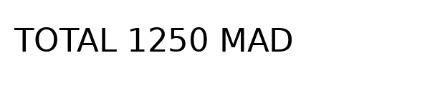
OCR ET CAPTIONING
1 / 8
OCR : transformer des pixels en texte
Un même sujet image-vers-texte : lire les caractères ou décrire la scène.
Image à lire
Sortie du moteur Tesseract
TOTAL 1250 MAD
Référence attendue
TOTAL 1250 MAD
Ici, la transcription
est exacte.
Pour évaluer la lecture, on compare le texte reconnu à une transcription de référence.
Notes:
L’OCR transforme les pixels d’un document en caractères. Ici, Tesseract lit une ligne de facture et renvoie TOTAL mille deux cent cinquante MAD. La référence est connue avant la reconnaissance. Nous pouvons donc comparer les deux textes et compter les erreurs.
Durée indicative : 15 secondes.
Sources : https://github.com/huggingface/evaluate/blob/main/metrics/cer/cer.py
https://tesseract-ocr.github.io/tessdoc/Command-Line-Usage.html
Les photos viennent des exemples scikit-learn, attribution dans data/ATTRIBUTION.txt. Les répétitions d’images suivent les étapes de la démonstration.

Slide 2
OCR ET CAPTIONING
2 / 8
CER : mesurer les erreurs caractère par caractère
CER signifie taux d’erreur sur les caractères.
Référence | C | H | A | T
OCR | C | H | 4 | T
Une substitution
parmi 4 caractères
CER = 1 / 4
= 25 %
CER = nombre d’éditions / longueur de référence
Éditions = substitutions + suppressions + insertions
Plus le CER est faible, plus la transcription est proche au niveau des caractères.
Notes:
Comparons CHAT et CH4T lettre par lettre. Une seule position est fausse sur les quatre caractères de référence. Le CER vaut donc un quart, soit vingt-cinq pour cent. Le dénominateur est toujours la longueur de la référence, pas celle de la prédiction.
Durée indicative : 18 secondes.
Sources : https://github.com/huggingface/evaluate/blob/main/metrics/cer/cer.py
https://tesseract-ocr.github.io/tessdoc/Command-Line-Usage.html
Les photos viennent des exemples scikit-learn, attribution dans data/ATTRIBUTION.txt. Les répétitions d’images suivent les étapes de la démonstration.

Slide 3
OCR ET CAPTIONING
3 / 8
WER : mesurer les erreurs mot par mot
Une petite faute peut rendre un mot entier incorrect.
Référence | LE | CHAT | DORT
OCR | LE | CH4T | DORT
1 erreur / 3 mots
WER = 33,3 %
Avec le seul mot CHAT :
CER = 25 %
WER = 100 %
Une seule lettre change, mais « CHAT » devient un mot incorrect.
Le CER regarde la finesse de la lecture. Le WER regarde l’exactitude des mots.
Notes:
Prenons maintenant LE CHAT DORT. Si le moteur renvoie CH4T au milieu, un mot sur trois est faux : le WER vaut trente-trois virgule trois pour cent. Sur le seul mot CHAT, le WER serait cent pour cent, alors que le CER resterait vingt-cinq pour cent.
Durée indicative : 18 secondes.
Sources : https://github.com/huggingface/evaluate/blob/main/metrics/cer/cer.py
https://tesseract-ocr.github.io/tessdoc/Command-Line-Usage.html
Les photos viennent des exemples scikit-learn, attribution dans data/ATTRIBUTION.txt. Les répétitions d’images suivent les étapes de la démonstration.

Slide 4
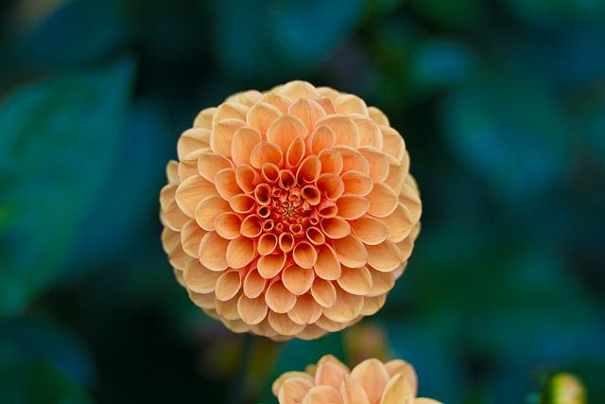
OCR ET CAPTIONING
4 / 8
Image captioning : produire une description
Le modèle décrit le contenu de l’image avec une phrase.
Une description possible
« Une fleur orange
devant un fond vert. »
La phrase doit correspondre
à ce que montre l’image.
Plusieurs phrases différentes peuvent décrire correctement la même image.
Notes:
Le captioning produit une phrase qui décrit l’image. Ici, une description possible est une fleur orange devant un fond vert. Contrairement à une transcription OCR, il n’existe pas une seule formulation correcte. Il faut donc tenir compte de plusieurs références et du sens visuel.
Durée indicative : 15 secondes.
Sources : https://aclanthology.org/P02-1040/
https://aclanthology.org/W04-1013/
https://openaccess.thecvf.com/content_cvpr_2015/html/Vedantam_CIDEr_Consensus-Based_Image_2015_CVPR_paper.html
https://aclanthology.org/2022.naacl-main.254/
Les photos viennent des exemples scikit-learn, attribution dans data/ATTRIBUTION.txt. Les répétitions d’images suivent les étapes de la démonstration.

Slide 5
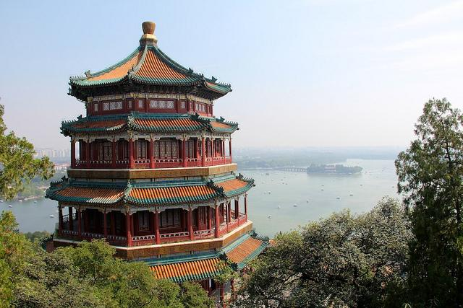
OCR ET CAPTIONING
5 / 8
Plusieurs références pour une seule image
On compare les candidats à des descriptions rédigées par des humains.
Références acceptables
« Un bâtiment traditionnel près des arbres. »
« Un édifice avec un jardin et des arbres. »
Candidat à évaluer
« Une construction asiatique
dans un jardin. »
Une phrase correcte peut partager peu de mots avec les références disponibles.
Notes:
Pour cette image, bâtiment traditionnel et édifice avec un jardin sont deux références acceptables. Le candidat parle d’une construction asiatique. Le sens reste proche, mais les mots diffèrent. Cette diversité rend l’évaluation des légendes plus difficile que celle des classes ou des transcriptions.
Durée indicative : 17 secondes.
Sources : https://aclanthology.org/P02-1040/
https://aclanthology.org/W04-1013/
https://openaccess.thecvf.com/content_cvpr_2015/html/Vedantam_CIDEr_Consensus-Based_Image_2015_CVPR_paper.html
https://aclanthology.org/2022.naacl-main.254/
Les photos viennent des exemples scikit-learn, attribution dans data/ATTRIBUTION.txt. Les répétitions d’images suivent les étapes de la démonstration.

Slide 6
OCR ET CAPTIONING
6 / 8
BLEU : comparer des groupes de mots
Un n-gramme est une suite de n mots consécutifs.
Référence : « une fleur orange »
Candidat : « une fleur bleue »
Niveau | Groupes du candidat | Correspondances
1 mot | une / fleur / bleue | 2 sur 3
2 mots | une fleur / fleur bleue | 1 sur 2
BLEU-2 = √[(2/3) × (1/2)] ≈ 0,577 ici.
Même longueur : pénalité de brièveté = 1.
BLEU-4 combine les groupes de 1 à 4 mots. Notebook : corpus, sans lissage.
Notes:
BLEU compare des groupes de mots. Ici, deux mots sur trois et un groupe de deux mots sur deux correspondent. Pour BLEU-deux, la moyenne géométrique donne environ zéro virgule cinq sept sept. Les phrases ont la même longueur : la pénalité vaut un. BLEU-quatre utilise les groupes jusqu’à quatre mots.
Durée indicative : 22 secondes.
Sources : https://aclanthology.org/P02-1040/
https://aclanthology.org/W04-1013/
https://openaccess.thecvf.com/content_cvpr_2015/html/Vedantam_CIDEr_Consensus-Based_Image_2015_CVPR_paper.html
https://aclanthology.org/2022.naacl-main.254/
Les photos viennent des exemples scikit-learn, attribution dans data/ATTRIBUTION.txt. Les répétitions d’images suivent les étapes de la démonstration.

Slide 7
OCR ET CAPTIONING
7 / 8
ROUGE-L : une sous-séquence commune
La plus longue sous-séquence commune peut ignorer des mots intermédiaires.
Référence | UNE |  | FLEUR | ORANGE
Candidat | UNE | JOLIE | FLEUR | ORANGE
Sous-séquence commune : UNE, FLEUR, ORANGE
3 mots retrouvés dans le bon ordre.
Précision = 3 / 4
Rappel = 3 / 3
ROUGE-L F1 = 2 × 3 / (3 + 4)
≈ 0,857
Ici : meilleur ROUGE-L F1 parmi les références, puis moyenne sur les images.
Notes:
ROUGE-L cherche des mots dans le même ordre, même si un mot supplémentaire les sépare. Entre une fleur orange et une jolie fleur orange, les trois mots de référence sont retrouvés. La précision vaut trois quarts, le rappel vaut un, et le F1 vaut environ zéro virgule huit cinq sept.
Durée indicative : 22 secondes.
Sources : https://aclanthology.org/P02-1040/
https://aclanthology.org/W04-1013/
https://openaccess.thecvf.com/content_cvpr_2015/html/Vedantam_CIDEr_Consensus-Based_Image_2015_CVPR_paper.html
https://aclanthology.org/2022.naacl-main.254/
Les photos viennent des exemples scikit-learn, attribution dans data/ATTRIBUTION.txt. Les répétitions d’images suivent les étapes de la démonstration.

Slide 8
OCR ET CAPTIONING
8 / 8
Score lexical et fidélité visuelle
Candidats construits à la main pour tester les métriques sur deux images.
Candidats | BLEU-1 | BLEU-4 | ROUGE-L
Références reprises | 1,000 | 1,000 | 1,000
Paraphrases | 0,230 | 0,000 | 0,214
Erreurs de sens | 0,846 | 0,619 | 0,845
« Fleur bleue » garde presque tous les mots d’une bonne phrase,
mais contredit la couleur observée.
Ces scores illustrent les métriques. Ils ne mesurent pas les performances d’un générateur.
Notes:
Sur nos deux images, les phrases identiques aux références obtiennent un. Les paraphrases ont un BLEU-quatre nul. Pourtant, les candidats contenant une erreur de sens gardent un BLEU-quatre proche de zéro virgule soixante-deux. Beaucoup de mots communs peuvent donc masquer une couleur ou un objet incorrect.
Durée indicative : 20 secondes.
Sources : https://aclanthology.org/P02-1040/
https://aclanthology.org/W04-1013/
https://openaccess.thecvf.com/content_cvpr_2015/html/Vedantam_CIDEr_Consensus-Based_Image_2015_CVPR_paper.html
https://aclanthology.org/2022.naacl-main.254/
Les photos viennent des exemples scikit-learn, attribution dans data/ATTRIBUTION.txt. Les répétitions d’images suivent les étapes de la démonstration.

